Slide 1


Slide 2

Tipos de bases de datos
MULTIVERSIDAD LATINOAMERICANA
CAMPUS TONALÁ
INFORMÁTICA II
Competencia. Manejo de la información y aprendizaje permanente.
Docente: Ericka Yazmin Medina Rodríguez

Slide 3
Tipos de bases de datos según la organización lógica de los datos
En un principio existían tres tipos de bases de datos según su estructura interna (la manera de organizar la información):
Bases de datos jerárquicas.
Bases de datos en red.
Bases de datos relacionales.

Slide 4
Bases de datos jerárquicas
En una base de datos jerárquica se organizan los datos utilizando estructuras arborescentes (en árbol).
Un ÁRBOL es una estructura jerárquica en la que los elementos se suelen denominar NODOS y existen dependencias entre los nodos.
La dependencia es de 1:M del tipo padre/hijo. Un hijo no puede tener más de un padre, pero un padre varios hijos.

Slide 5
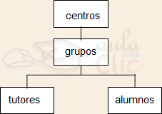

Slide 6
Bases de datos en red
En una base de datos en red se utiliza la estructura de grafo/red, como en el caso anterior los distintos objetos están relacionados entre sí mediante relaciones del tipo 1:M pero en este caso un objeto puede estar relacionado como hijo con varios elementos que serán sus padres. En este caso las relaciones que se crean se denominan SET y el equivalente al padre se denomina PROPIETARIO (OWNER) y el equivalente al hijo se denomina MIEMBRO (MEMBER).

Slide 7
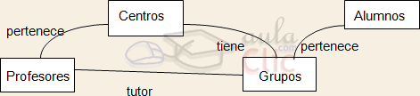

Slide 8
Los sistemas jerárquico y en red constituyen la primera generación de los SGBD. Pero estos sistemas presentan algunos inconvenientes:
Es necesario escribir complejos programas de aplicación para responder a cualquier tipo de consulta de datos, por simple que ésta sea.
La independencia de datos es mínima.
No incluyen controles de integridad.

Slide 9
Bases de datos relacionales
Esta es la estructura que se ha impuesto para aplicaciones de gestión, consiste en organizar los datos en forma de tablas, las relaciones entre los objetos se consiguen incluyendo en la tabla del hijo, la clave del objeto padre. Como son las que utilizaremos durante todo el módulo, hemos reservado un apartado especial para ellas.

Slide 10
Bases de datos orientadas a objetos
Es un modelo más reciente, trata de almacenar en la base de datos los objetos completos (estado y comportamiento). La información que contienen se organiza en atributos y el comportamiento en operaciones.

Slide 11
Bases de datos multidimensionales
En una base de datos multidimensional los datos se almacenan en tablas de múltiples dimensiones en vez de tablas bidimensionales como las del modelo relacional. Se utilizan para grandes volúmenes de información.

